Slide 1
Паттерн проектирования Memento (Хранитель)
Выполнил студент 46 группы
Ромашко Роман

Slide 2
Необходимо сохранить внутреннее состояние объекта
Проблема
Notes:
Иногда необходимо тем или иным способом зафиксировать внутреннее состояние объекта. Например, если приложение должно иметь механизм отката, позволяющий пользователю отменить выполненные действия. Это состояние необходимо где-то и как-то хранить

Slide 3
Назначение
Зафиксировать состояние объекта, не нарушая инкапсуляции, с возможностью восстановить его в дальнейшем
Notes:
Обычно объекты инкапсулируют свое состояние, от чего становится невозможным просто взять и «вытащить» его извне.
Состояние можно попросту «открыть», но это нарушает принципы инкапсуляции и угрожает безопасности приложения, поэтому такой вариант никак не подойдет.

Slide 4
Как не нарушить?
Создатель (Originator) копии – сам объект
Notes:
Как не нарушить инкапсуляцию, или, переформулировав, кто тогда должен создавать копию состояния объекта?
Паттерн поручает создание копии состояния объекта самому объекту, который этим состоянием владеет, ведь ему доступны все его поля.
Для определенности, будем называть объект Создателем.

Slide 5
Куда сохранить?
Нужна некоторая «обертка» над состоянием, позволяющая безопасно хранить его до момента восстановления – объект-Хранитель (Memento)
Notes:
Возникает потребность в объекте, куда можно сохранить внутреннее состояние объекта-Создателя. Для этого Паттерн говорит нам использовать так называемый объект-Хранитель.
Он создается объектом-Создателем и содержит в себе всё его состояние (под состоянием мы понимаем все поля, значения которых необходимо сохранить, а будут ли это все поля объекта или их часть – зависит от разработчика и решаемой задачи), которое так же из него можно и получить.
Важно, что состояние в нем так же инкапсулируется, а сам он имеет некоторый интерфейс, по которому с ним можно взаимодействовать.
Будет очень хорошо (при наличии возможностей в языке), если интерфейс, дающий доступ к сохраненному состоянию, будет доступен только для Создателя.

Slide 6
А где хранить Хранителя?
Объект-Опекун (Caretaker) служит в качестве контейнера для Хранителей и отвечает за сохранение и восстановление состояния Создателем
Notes:
Опекун – объект, который «опекает» Создателя. Ему известно, когда Создатель должен сохранить свое состояние и когда восстановить. Содержит в себе Хранителя(или нескольких Хранителей) своего подопечного и может вернуть его тогда, когда в этом понадобится необходимость(чтобы из того, в свою очередь, вытащить состояние и восстановить его в объекте-Создателе)
Он может иметь доступ к интерфейсу Хранителя, но более «узкому» (например, хранитель может предоставлять интерфейс для получения даты и времени, когда он был создан).
К состоянию, лежащему в Хранителе, Опекун никакого доступа иметь не должен, так как это попросту не его забота.

Slide 7
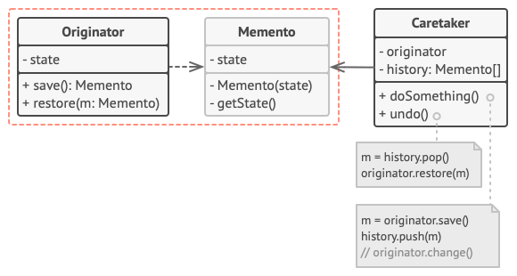
Итоговая структура

Slide 8
Пример
«Рисовалка» кружков
Notes:
Продемонстрируем работу паттерна, а главное – механизм его внедрения в приложение, на примере простого графического редактора на языке Python.

Slide 9
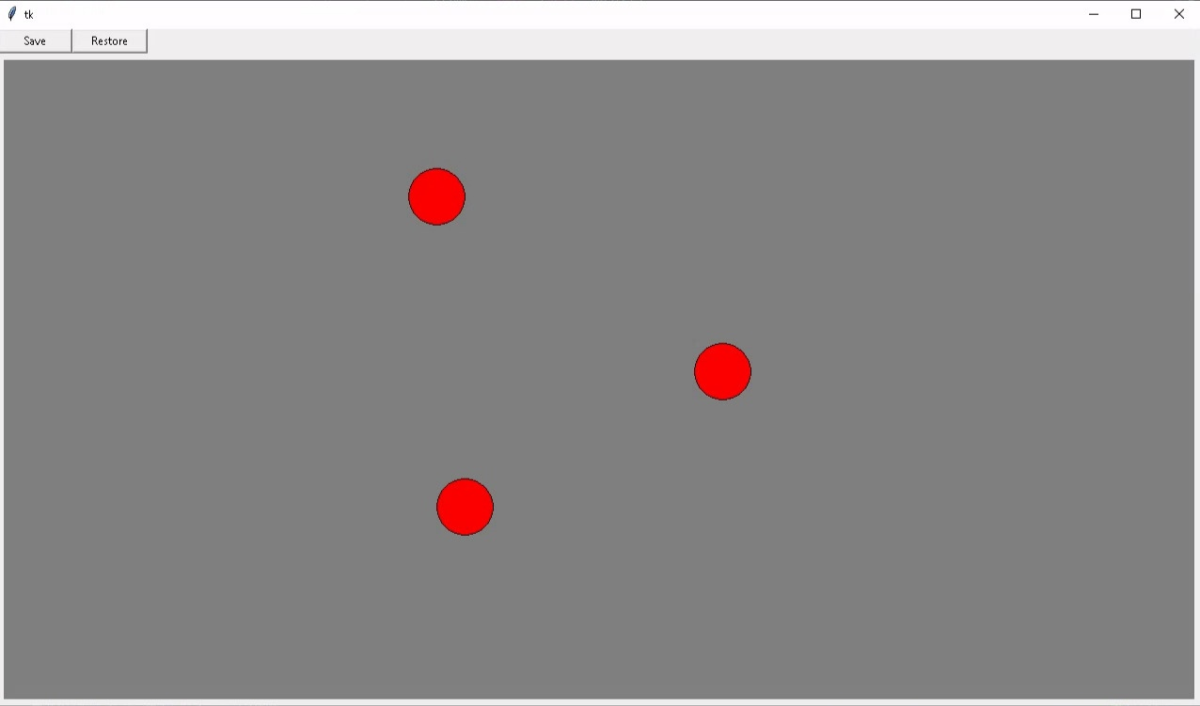
Notes:
Все, что умеет редактор – рисовать абсолютно одинаковые кружки на канвасе по клику. Центр кружка – место клика.
Вверху слева есть заготовки – кнопки Save и Restore. Наша задача – заставить их работать путем внедрения паттерна.
Вся логика создания окна, интерфейса пользователя, а так же рисования кружков уже реализована, и интересовать нас никак не будет.

Slide 10
from circle import Circle class Application: def __init__(self): self._state = [] def add_circle(self, x, y): self._state.append(Circle(x, y, 30)) def get_state(self): return self._state.copy()
Notes:
Быстро познакомимся с классом Application. Его состоянием является массив из кружочков (объектов Circle). Он имеет интерфейс для добавления нового кружка и считывания всех имеющихся кружков. Соответственно, на канвасе просто отображаются все кружки, содержащиеся в Application.
После того, как речь зашла о «состоянии» Application, можно догадаться, что перед нами потенциальный объект-Создатель. Потенциальный потому, что у него еще нет функционала, диктуемого паттерном. Но прежде, чем внедрять этот функционал, нам нужно внедрить объект-Хранитель.

Slide 11
from circle import Circle from memento import Memento class Application: def __init__(self): self._state = [] def add_circle(self, x, y): self._state.append(Circle(x, y, 30)) def get_state(self): return self._state.copy() def store_state(self): return Memento(self._state.copy()) def restore_state(self, memento): if memento is not None: self._state = memento.get_state()
class Memento: def __init__(self, state): self._state = state def get_state(self): return self._state.copy()
Notes:
Код слева
Создадим класс Memento, конструктор которого будет принимать параметр state – ведь мы создаем Хранителя на основе состояния, которое хотим сохранить.
Добавим Memento метод get_state(), который вернет нам состояние
P.S.
Обращаю внимание, что в методе get_state() и в Application, и в Memento мы явно указываем, что возвращаем копию состояния. Иначе Python бы отдавал ссылку на исходное состояние, тем самым дав возможность мутировать его извне.
Python не дает соблюсти все правила, в нашем случае get_state() у Memento получается доступным кому угодно (напоминаю, по-хорошему, получать состояние из Хранителя должен уметь только Создатель)
Код справа
Теперь, когда у нас есть Хранитель, мы можем доработать функционал Создателя.
Добавим классу Application два метода: store_state() – Делает копию состояния, создает на её основе объект Memento и возвращает его
restore_state(memento) – получает параметр memento, из которого получает состояние и перезаписывает на него свое текущее
P.S. Причина проверки на None в restore_state() будет ясна уже на следующем слайде

Slide 12
class Caretaker: def __init__(self, originator): self._originator = originator self._memento = None def add_memento(self): memento = self._originator.store_state() self._memento = memento def get_last_memento(self): self._originator.restore_state(self._memento)
Notes:
Теперь создадим Caretaker для Опекуна нашего Создателя.
Он будет хранить объект нашего создателя (приходит через конструктор) и объект Memento. Добавим метод add_memento(), который попросит Создателя сохранить копию состояния в объект-Хранитель, и перезапишет этим Хранителем поле self._memento
Добавим метод get_last_memento(), который скажет Создателю восстановить свое состояние, используя текущий, записанный в поле self._memento, объект Хранителя.
P.S. При инициализации Caretaker-а мы запишем в self._memento None, и именно на него мы и делаем проверку в Application (см. предыдущий слайд). Иными словами, если мы еще ничего не сохраняли – мы ничего и не восстанавливаем.

Slide 13
from painter import * from application import Application from caretaker import Caretaker root = Tk() root.geometry('1280x720') app = Application() caretaker = Caretaker(app) painter = Painter(root, app) painter.bind_snap_btn(lambda event: caretaker.add_memento()) painter.bind_restore_btn(lambda event: caretaker.get_last_memento()) painter.draw() painter.mainloop()
from painter import * from application import Application root = Tk() root.geometry('1280x720') app = Application() painter = Painter(root, app) painter.draw() painter.mainloop()
Notes:
Остался финальный штрих.
Слева можно увидеть основной код для запуска приложения ДО внедрения паттерна. Чтобы то, что мы написали, заработало, нужно лишь создать на основе Application объект Caretaker, а так же забиндить две заветные кнопки
Save и Restore. Для этого в классе Painter были написаны соответствующие методы, поэтому просто вызываем их, передав в качестве параметра функцию-обработчик нажатия по кнопке.
Для кнопки Save передадим функцию, вызывающую caretaker.add_memento()
Для Restore, соответственно, функцию, вызывающую caretaker.get_last_memento()

Slide 14
Результат
Notes:
Сначала запомним состояние с четырмя кружками на канвасе, затем добавим еще несколько кружков, и нажмем Restore.

Slide 15
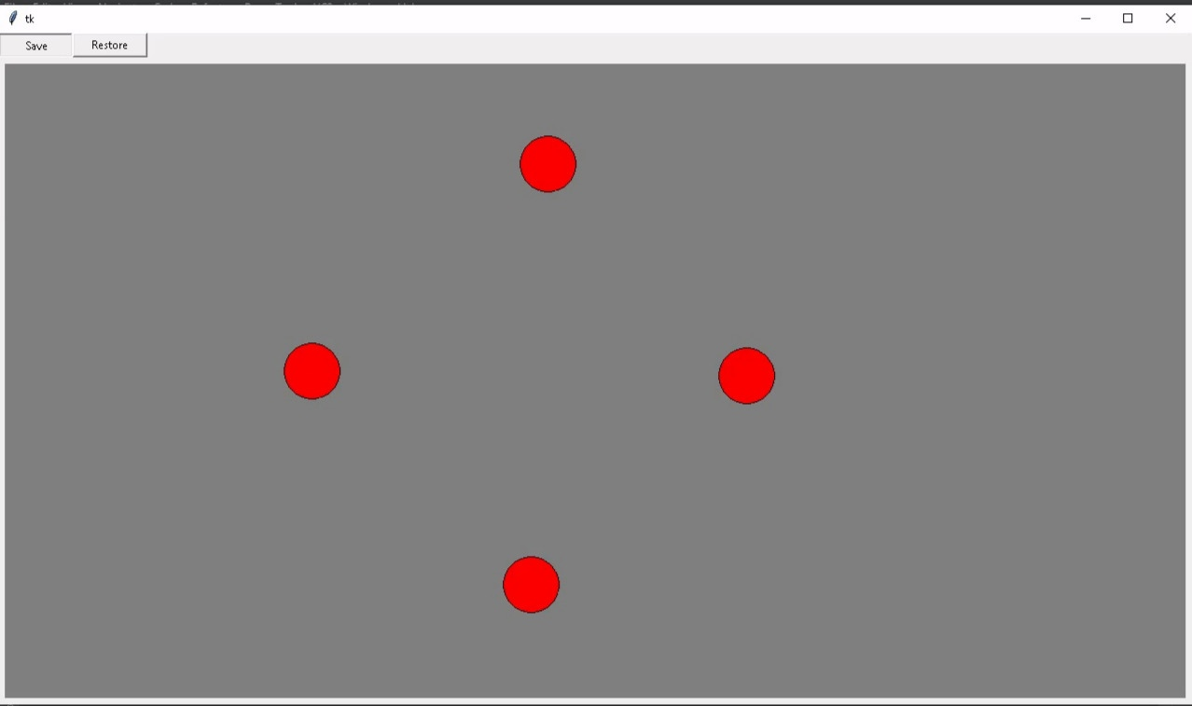
Notes:
Save

Slide 16
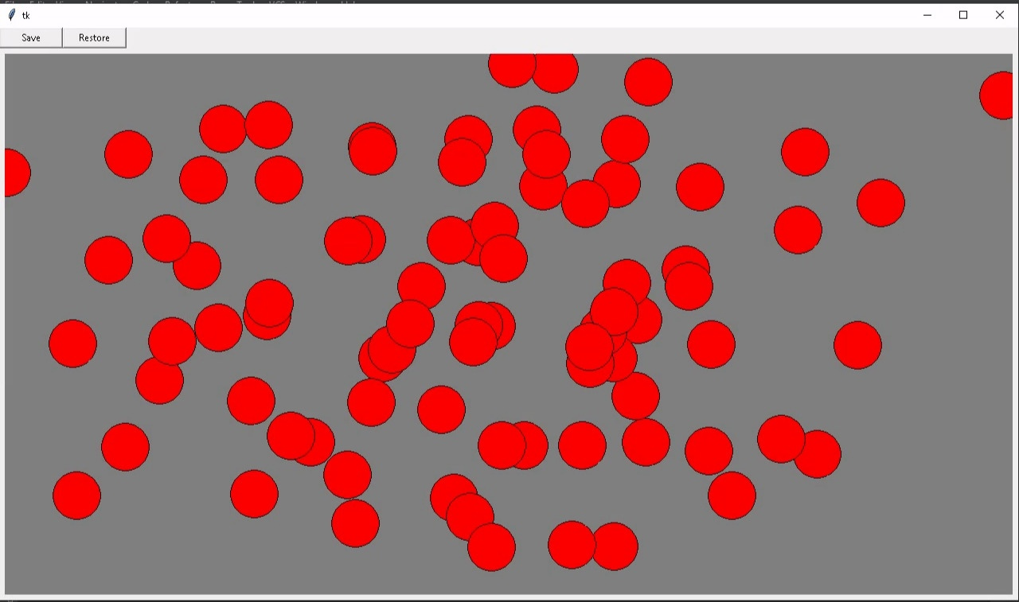
Notes:
Засыпаем канвас кругами

Slide 17
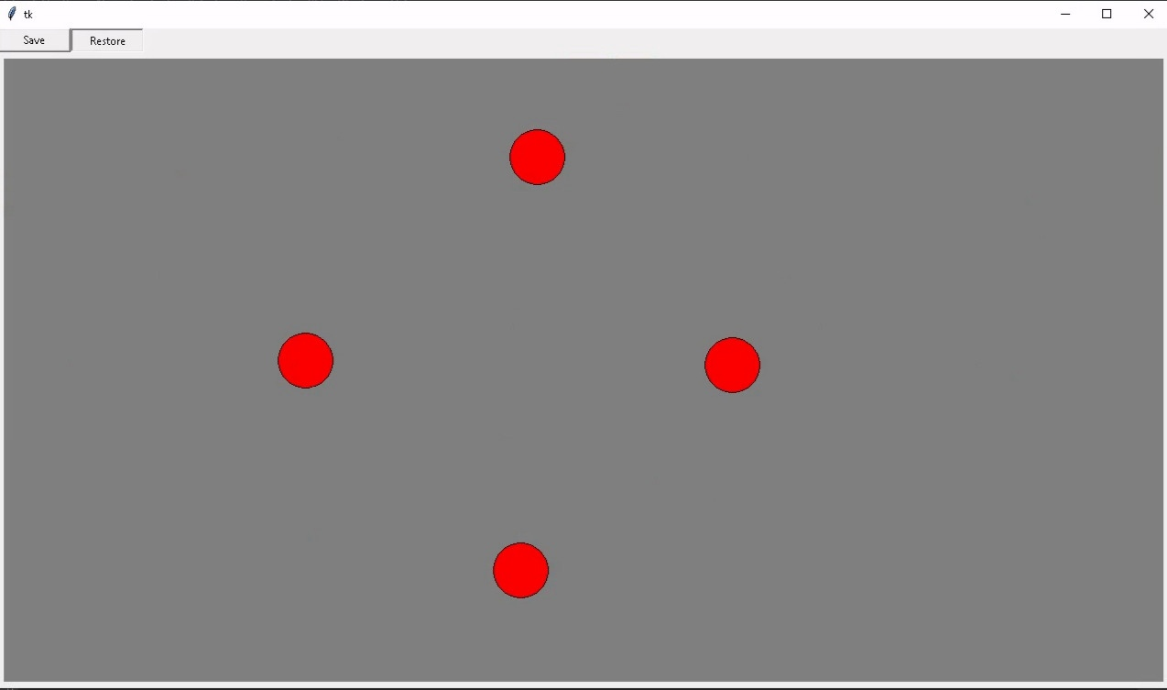
Notes:
Restore

Slide 18
Спасибо за внимание!

